Slide 1

Стан реалізації Концепції «Нова Українська школа» та впровадження Державного стандарту початкової загальної освіти
Методист відділу моніторингу якості освіти та ЗНО Борисенко О.Ф.

Slide 2
Респонденти дослідження - 416
Заступники директорів
9
ЗЗСО - 9
Учителі
18
Батьки учнів
389

Slide 3

Складові обізнаності педпрацівників щодо роботи за новим Державним стандартом
Вивчення оновлених програм початкової школи
Інформація з сайтів МОН; СОІППО
Курси підвищення кваліфікації; методичні консультації
Участь
у семінарах, вебінарах, тренінгах

Slide 4

Головні завдання змін до Державного стандарту початкової загальної освіти
1
Створення умов для самовираження і саморозвитку учнів
Підвищення зацікавленості учнів, розвиток мотивації
2
3
Надання більшої свободи у діяльності вчителя
4
Перехід від знаннєвої парадигми до компетентністної

Slide 5


Компоненти НУШ, що впливають на якість навчання
100%
60%
60%
Педагогіка партнерства
Умотивований учитель
Нове освітнє середовище
Наскрізний процес виховання
Компетентнісний підхід
Дитиноцентризм

Slide 6

Чинники, що сприяють поглибленню обізнаності вчителів у роботі за новим Державним стандартом

Slide 7






Інструменти педагогіки партнерства
Особистий приклад
Заохочення успіхів
49%
89%
Спільні суспільно корисні справи
75%
Цікаві розповіді
Відверті бесіди
38%
59%

Slide 8
Комфортне освітнє середовище
Осередок учителя
Куточок живої
природи
Навчально-пізнавальна діяльність
Гра і
відпочинок
Бібліотечка

Slide 9

Форми організації інформаційно-просвітницької роботи з батьками
88%
Батьківські збори
64%
Індивідуальні зустрічі
46%
Онлайн-консультації
16%
Дні «відкритих дверей»
4%
Семінари, тренінги, «круглі столи»

Slide 10

Організація підготовки учнів 11-х класів до ЗНО-2021

Slide 11



Респонденти дослідження - 191
Учителі
Учні 11-х класів
Заступники директорів
6%
36%
58%

Slide 12

Фактори, які впливають на готовність учнів до ЗНО
0

Slide 13

Напрями діяльності ЗЗСО, які підвищують ефективність складання учнями ЗНО

Slide 14

Знання та навички, які необхідні випускникам

Slide 15
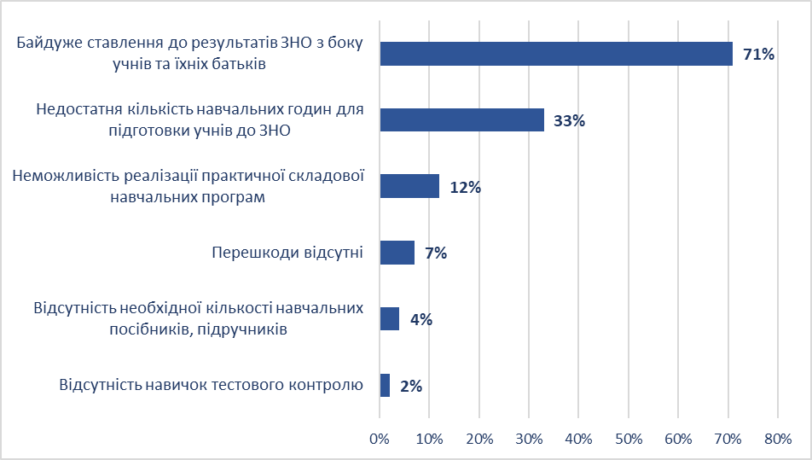
Труднощі та перешкоди, що відчувають учителі при підготовці учнів до ЗНО

Slide 16



Готуються до ЗНО самостійно
Користуються послугами репетиторів
47 %
38 %
Вистачає для підготовки до ЗНО організованого повторення на уроках
Відвідують факультативні та додаткові заняття в закладах у яких навчаються
22%
7%

Slide 17
Рівень підготовки учнів до ЗНО та ДПА

Slide 18

Дякую

